Slide 1

中文手写数字识别
小组成员：吴岳东，刘家溪
2020b-Machine Learning assignment02

Slide 2
题目摘要
此次实验，我们小组选择用神经网络模型用于中文手写数字的识别。
课上老师有讲过用神经网络来做MNIST手写阿拉伯数字识别的实验，本项目在此基础上完成。
本次实验利用 Matlab 构建了一个单隐层的神经网络，并且通过10k个训练样本以及BP算法对该网络进行了训练，
最后使用训练出的网络对测试样本集中的样本进行的测试。虽然多次运行结果显示最终的实验结果不唯一，
但识别的正确率基本在0.9~1之间，正确率较高，说明了BP算法的有效性。
初步完成机器学习领域的一个Toy Project。
关键词：Chinese-MNIST 特征提取 神经网络 BP算法

Slide 3
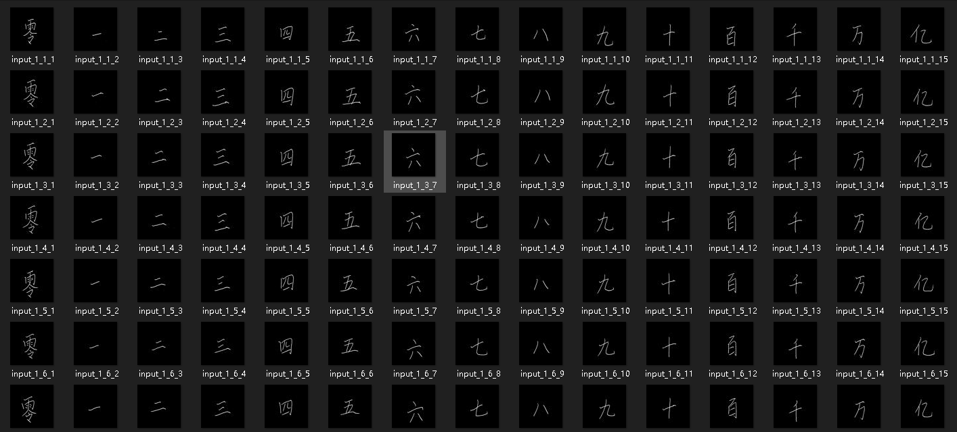
主要问题
原始数据集包含15000张jpg图像的文件夹，尺寸为64 x64，和索引文件chinese_mnist.csv。隐含信息为label与图片名称的关系。通过现有数据集进行数据处理与模型构建，最终测得识别的准确率来评估模型性能好坏。
原始数据集包含15000张jpg图像文件

Slide 4
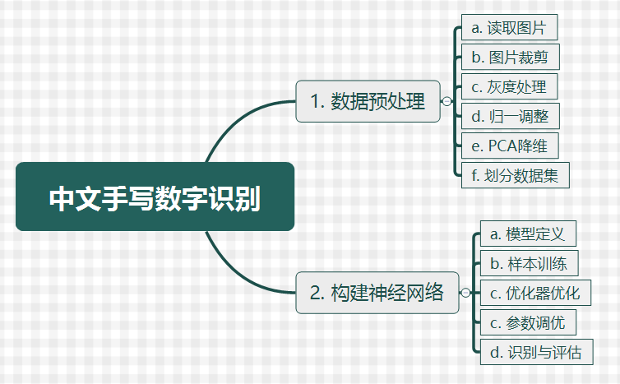
解决方案
本文首先对待识别数据集的预处理进行了介绍，包括图像分割裁剪、归一化、二值化、PCA降维等处理方法；其次，尝试了数字字符特征向量的提取；最后采用了BP神经网络算法,并以MATLAB作为工具实现了对中文手写数字数据集的识别，不断手动调整训练参数，最终形成模型。从实验结果来看，本方法具有较高的识别率，并有一定的的抗噪性能。

Slide 5
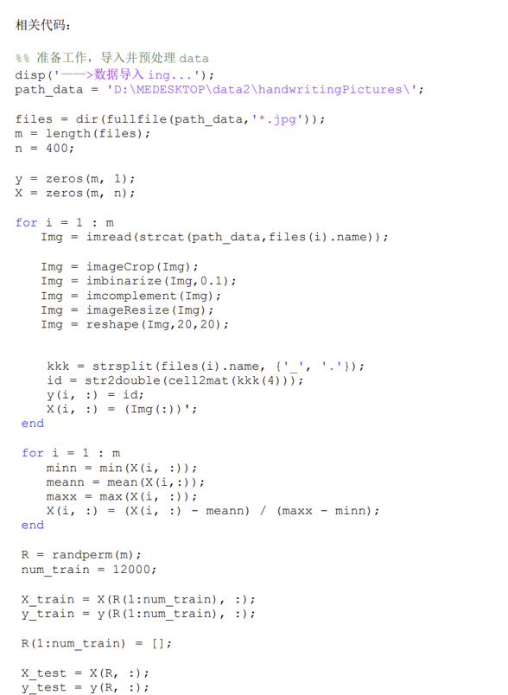
预处理的必要性
在获取原始数字图像过程中，由于光照、背景纹理、镜头分辨率、拍摄角度 等原因，难免会造成图像失真并带有噪声。由于这些噪声的影响，如果对获取得到的数字图像进行直接处理的话通常不能得到满意的结果，因此在获取原始数字图像后，需要对图像进行预处理。
预处理阶段在该系统中是一个很重要的阶段。预处理效果的好坏会直接影响到整个系统的性能。由于原始数字图像数据量大，冗余信息较多，一般不进行直接识别，而是进 行提取有效特征数据、压缩数据，然后再进行识别。换句话说特征提取是为了去 除图像信息中对分类没有帮助的部分，将图像信息集中到几个有代表性的特征上。

Slide 6
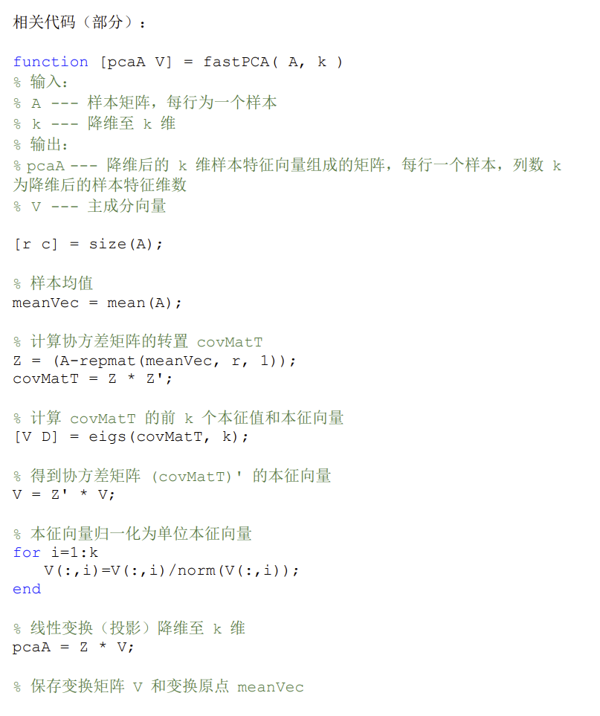
数据预处理
对于字符识别的预处理过程一般包括：二值化、数字分割裁剪、归一化处理。经过预处理后的图片不仅能够有效滤除噪声，并且能够将不同的大小字符进行归一化到一个固定大小，对大量数据进行压缩处理。本实验尝试了图像裁剪、图像归一化处理、PCA降维等方法。

Slide 7
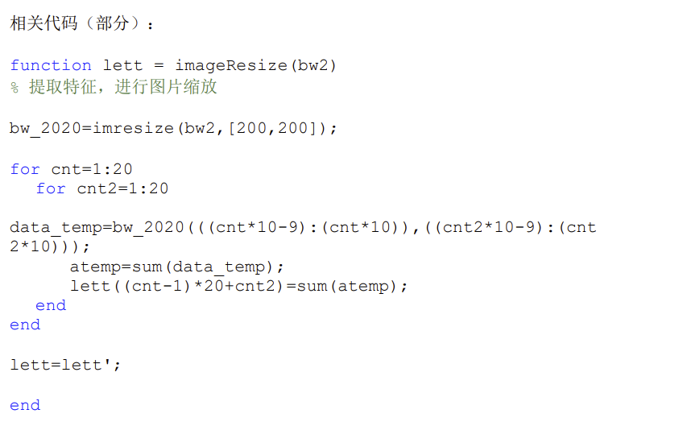
特征提取
特征提取的目标是找到某种变换，将 n 维或 n×n 维的模式类别空间转换到 维数更小的特征空间，并同时保留识别所需要的大部分信息。通过特征提取，模 式分类可以在维数低得多的空间上进行，从而降低了计算的复杂度。而且，对给 定的训练样本进行特征提取可以获得更精确的分类函数的描述，以构造更可靠的 分类规则。 虽然，在一定意义上特征提取和特征选择都是要达到降维的目的，只是所实 现的途径不同，特征提取是通过某种变换的方法组合原始高维特征，获得一组低 维的新特征，而特征选择是根据专家的经验知识或根据某种评价准则来挑选出那 些对分类最优影响力的特征，并生成新的特征。有时这两者并不是截然分开的。 例如可以先将原始特征空间映射到维数较低的空间，在这个空间中再进行选择以 进一步降低维数。当然也可以先经过选择，去掉那些明显没有分类信息的特征， 再进行映射，以降低维数。

Slide 8
数据集的划分
秉持着尽量选取较少的数据集作为训练集，来训练出性能较好的模型的原 则，随机选择 10000 张图片作为训练集，5000 张图片作为测试集，比例为 2：1。

Slide 9
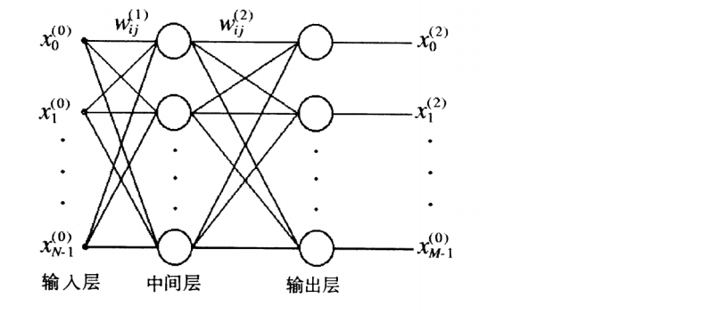
模型定义
神经网络
对于输入层的节点数，一般与输入的特征向量的个数相同，由于本文提取的 字符的特征向量有 400 个，因此采用的神经网络的输入层的节点数也为 400。 中间隐层 1000 个神经元。一般的选择隐含层的层数要从网络精度和训练时 间上考虑，对于比较简单的映射关系，在网络精度达到要求的情况下，应该尽量 选择较少的隐含层层数，对于较复杂的映射关系，可以通过增加隐含层层数，保 证映射关系的正确实现。其实两个隐含层就能解决任何形式的分类的问题，事实 上任何一个连续的函数，都可以用三层 BP 神经网络映射来逼近。因此本文选择 三层 BP 神经网络（输入层、1 个隐含层、输出层）。 对于输出层的节点数，由于数字识别有 15 类，2 的 4 次方就可以覆盖 15 类， 因此本文采用的神经网络的输出层的节点数为 4。

Slide 10
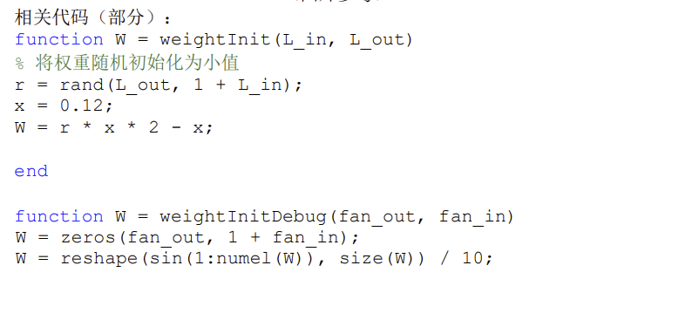
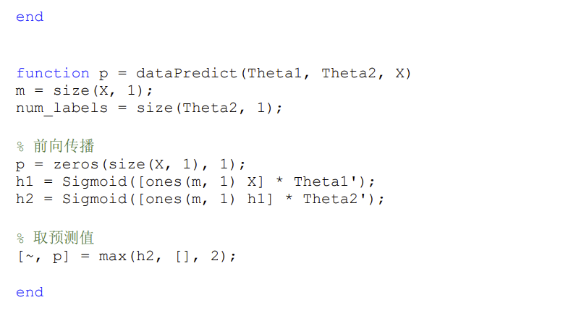
模型定义
代码实现
代码实现

Slide 11
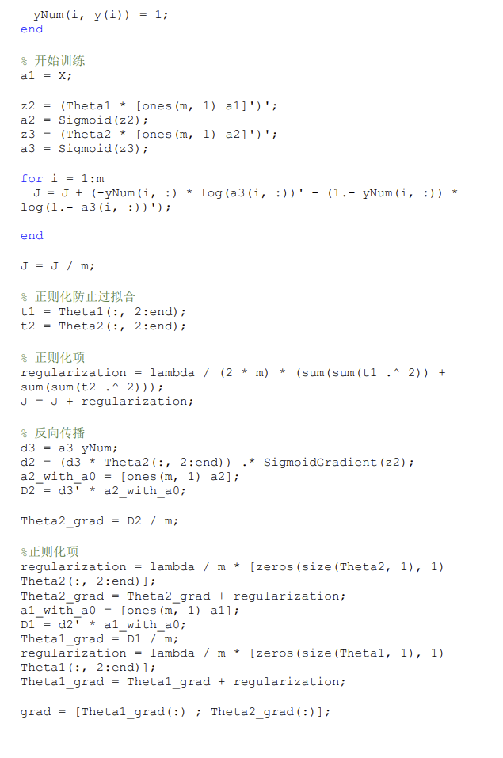
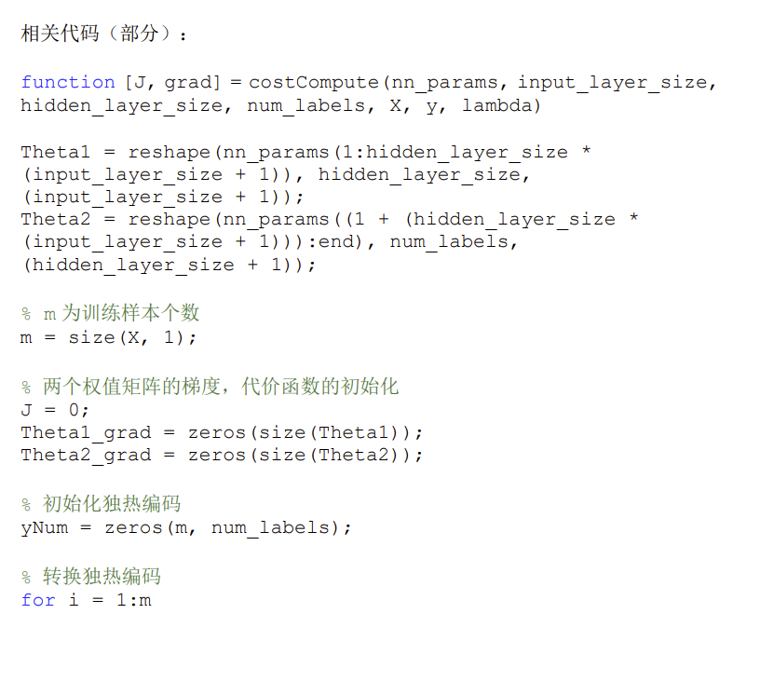
样本训练

Slide 12
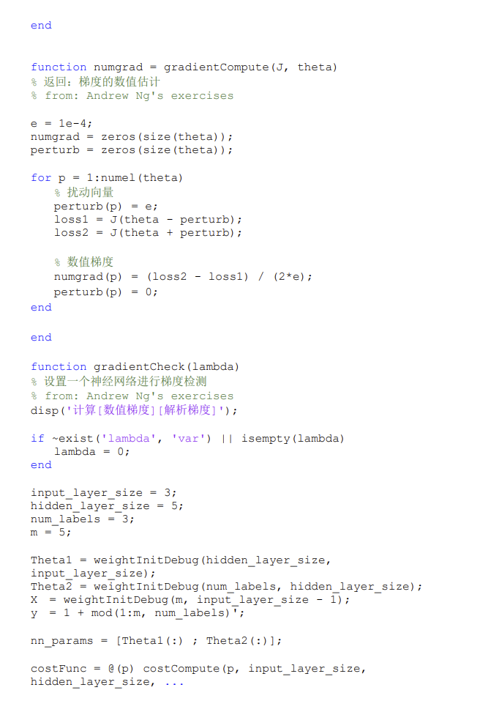
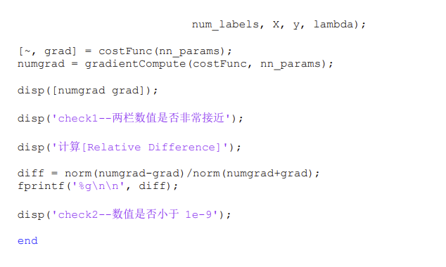
样本训练

Slide 13
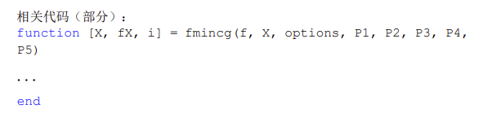
优化与调优
放入优化器、得到拟合率，参考了老师实验课和 Andrew Ng 的实验代码中封 装好的优化器函数——fmincg 函数。 BP 神经网络中极小值比较多，所以很容易陷入局部极小值，这就要求对初始 权值和阀值有要求，要使得初始权值和阀值随机性足够好，可以多次随机来实现。

Slide 14
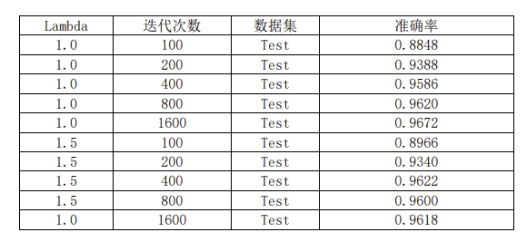
实验性能
参考学长建议，直接使用模型准确率作为模型评估指标

Slide 15
实验性能
由程序运行结果可知，本次实验中对测试样本集的识别正确率达到了 90%+， 验证该模型的有效性。但在实际的运行中发现，识别结果在每次训练中都不尽相同，即识别的结果具有不确定性，最严重时甚至可能出现代价函数无法稳定的情况，这些都与程序中大量使用随机函数有关。
而随着迭代次数增加，会过拟合，这也是一门学问，逐步求精；运行时间问 题也需要考虑，虽然数据量很小，毕竟作为一个作业项目，跟实际工业界的应用 还有很大差距，a long way to go.

Slide 16
实验后的反思
本文对手写体中文数字识别的基本原理及方法作了介绍，并用 MATLAB 工具 实现了大体地识别。在实际生活中，手写体数字识别应用比较广泛，例如银行票 据认证、成绩自动录入等等。
本文从建立一个入门级别的中文手写数字识别模型的目的出发，对识别的重 要几个环节：数据预处理、图片二值化、数据集分割、优化器优化、参数调优等 进行了研究与实现。

Slide 17
实验后的反思
一个维度的 BP 神经网络就相当于 CNN 中的全连接了，无非是多几个全连接， CNN 是二维，二维如果搞成全连接就导致运算量巨大，所以有了权重共享，大大 减少了运算量，CNN 卷积的思想应该也源于 BP 神经网络。
至于二维卷积问题，其实图像处理里边早都有了各种微分和积分的卷积模板 这样做过的，或许是受这些思想的启发，卷积的形式可以这样搞。

Slide 18
后续的尝试
在课题研究过程中，由于时间等条件等因素的限制，对一些问题的研究深度 不够，在以下几个方面还需要做进一步研究工作:
（l）为了获得更好的识别效率，从特征向量入手，应想办法提取更精确的 特征向量，比如投影特征、环凸凹特征等。
（2）如何简化图像预处理，以及针对某些步骤寻找更简单有效的方法，完 善某些不甚成熟的地方，从而更好的提高识别率。
（3）采用 CNN 卷积神经网络/SVM 支持向量机等方法来搭建模型训练。
（4）不用 one-hot 独热编码，因为带来了增加了大量的维数的副作用。

Slide 19
THANKS FOR WATCHING!

